Slide 1
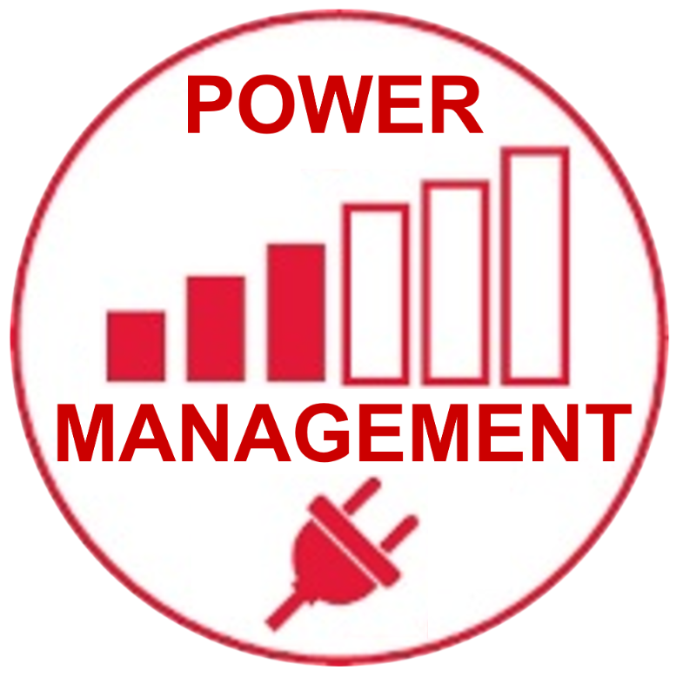

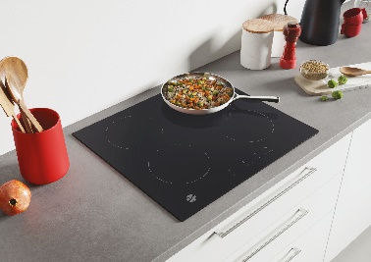
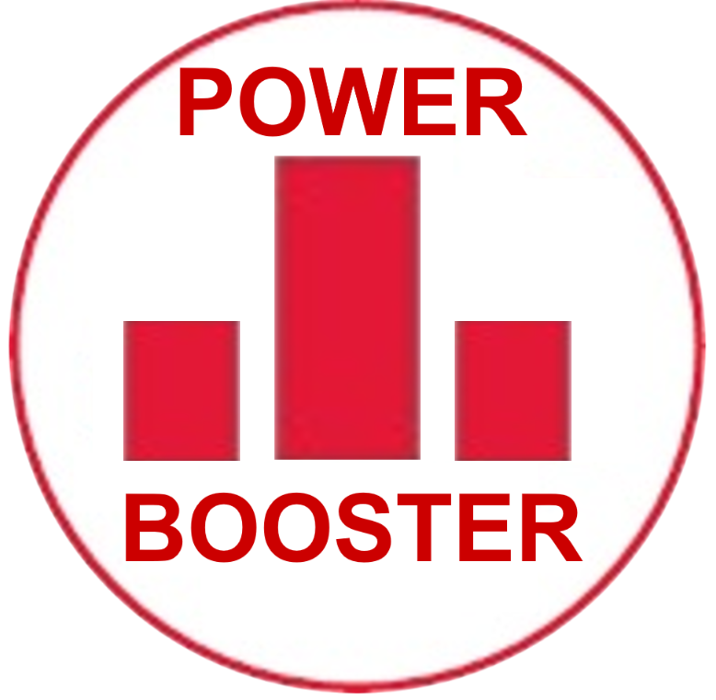


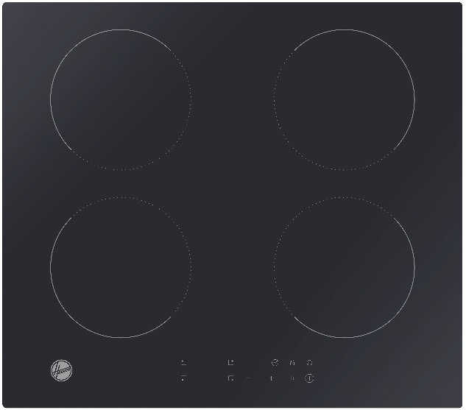


HI642CTT
Vestavná indukční deska H-HOOB 300 – šíře 60 cm
4 varné zóny, Booster, Power management, 9 úrovní výkonu, ukazatel zbytkového tepla
Hlavní vlastnosti
Počet varných zón 4
Celkový příkon (W) 7400
Jištění (A) L / 230V~ 16 při 2,5 kW až 3,0 kW
Jištění (A) L1, L2 / 400V~ 10 při 4,5 kW
Jištění (A) L1, L2 / 400V~ 16 při 6,5 kW
Jištění (A) L1, L2 / 400V~ 16 při 7,4 kW - bez omezení výkonu
Power Management
nastavení maximálního výkonu desky v úrovních: 2,5/3,0/4,5/6,5/7,4 kW
s ohledem na parametry instalovaného elektrického příkonu (hodnoty jističů)
Standardní připojení s použitím libovolných dvou fází, např. (L1, L2,N,PE) 400V~
Možnost připojení pouze jednofázově s Power Managementem (L,N,PE) 230V~
Varné zóny
Levá přední: Ø 180 mm, 2000 W/ Booster 2600 W
Levá zadní: Ø 180 mm, 1500 W/ Booster 2000 W
Pravá přední: Ø 180 mm, 1500 W/ Booster 2000 W
Pravá zadní: Ø 180 mm, 2000 W/ Booster 2600 W
Min/Max Ø varné nádoby pro varné zóny je 120/180 mm
Funkce
Centrální dotykové ovládání
9 úrovní výkonu
Časovač
4x Booster
Funkce Pauza
Bezpečnost
Dětská pojistka
Ukazatel zbytkového tepla
Bezpečnostní automatické vypnutí v případě dlouhodobé nečinnosti
Ochrana před přehřátí
Ochrana před rozlitím
Power Management - nastavení výkonu od 2,5 do 7,4 kW
Okamžité zvýšení výkonu
Dětský zámek
Funkce Pauza
Logistická data
Kód 33803028
EAN 8059019038858
Barva Černá, Rovné hrany
Rozměry výrobku V × Š × H (mm) 55 × 590 × 520
Čistá váha výrobku (kg) 8,6
Rozměry balení V × Š × H (mm) 115 × 690 × 635
Hmotnost s obalem (kg) 9,8

